Slide 1
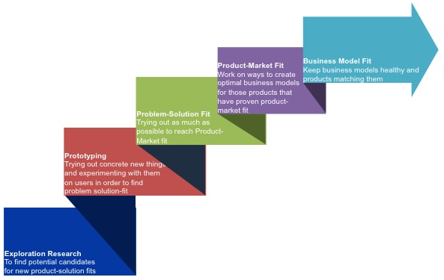
NIMO Summerschool
NIMO webinar #6 van 8:
Fasering
Welkom! Nog even geduld….we starten om 13:15
(Svp video en microfoon inschakelen)

Slide 2
Hoe werkt het?
video aan
microfoon uit
vragen/chat
tijd
Praktisch:
NIMO Summerschool webinars:
rondom een thema
mensen en ervaringen met elkaar verbinden
efficiënt, effectief en laagdrempelig

Slide 3
Opzet
Een fase is tijdspanne binnen een project, afgescheiden van andere tijdspannen, met een vooraf gedefinieerd (deel-) resultaat.
(definities uit IPMA ICB4)
Agenda
Welkom en kennismaking
Begrippenkader en soorten fasering
Voorbeelden en toepassingen
Tips
Notes:
En een plan !

Slide 4
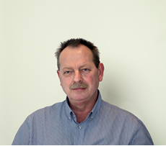
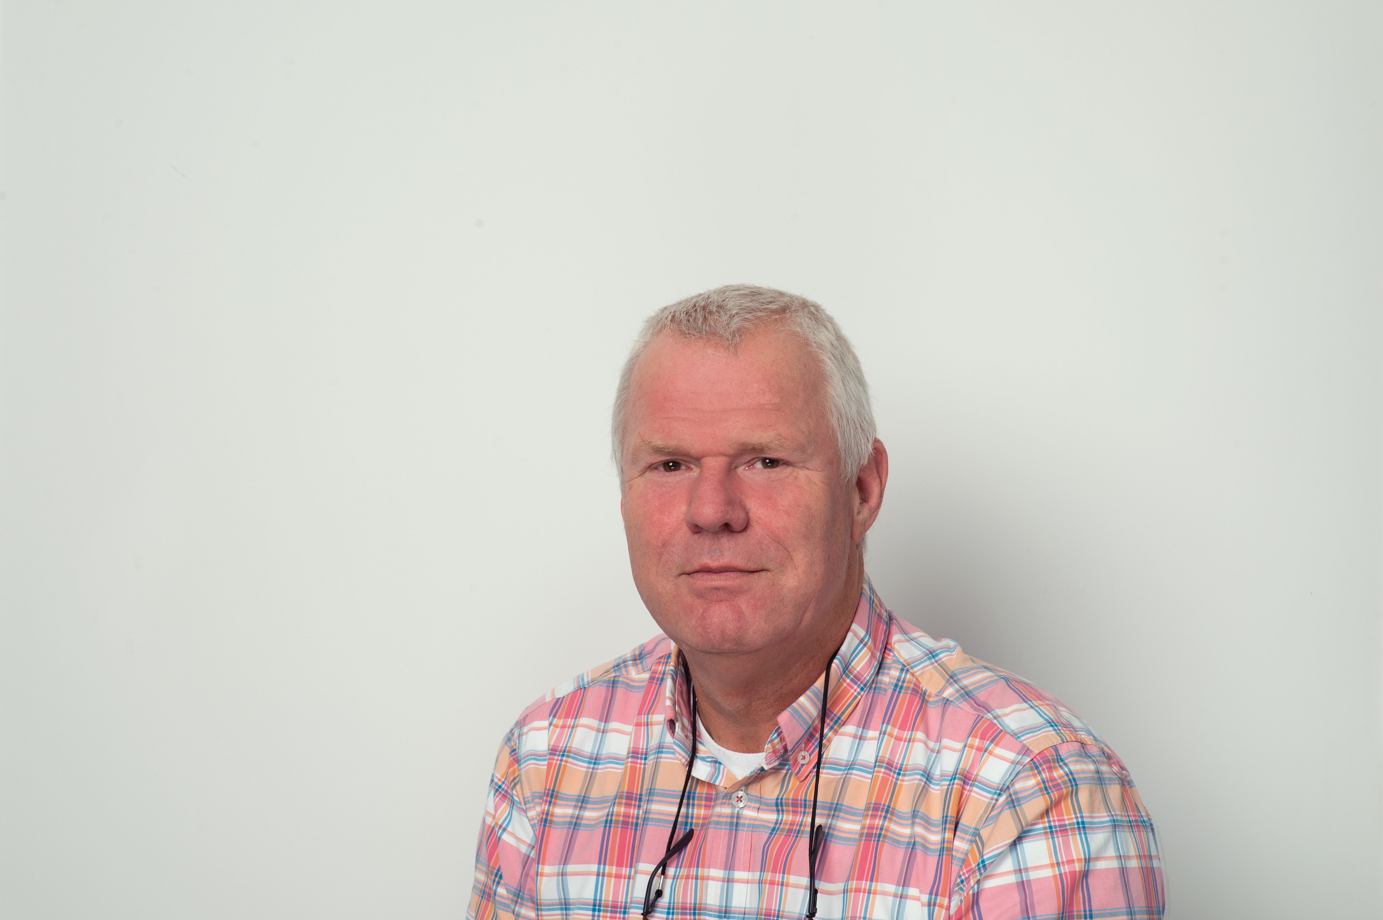
Even voorstellen:
Wil Hendrickx
Lead trainer/Adviseur
Webinar host
Hans Treffers
Directeur en co-host
Per deelnemer, HEEL kort !
Naam
Organisatie
Rol in je huidige project
NB: microfoon aan wanneer je aan de beurt bent ☺
Notes:
NIMO PMI

Slide 5
Stellingen …..
De projectmanager bepaalt de fasering.
Bij fasering deel je het project (en dus ook het plan, de middelen en het budget) op in hapklare brokken.
Fasering staat los van beheersing.
Binnen één organisatie kan maar één faseringsmodel worden gebruikt.
Notes:
R&D projecten, IT projecten

Slide 6
Fasering vs. Mijlpalen
Fase Tijdspanne met vooraf gedefinieerd resultaat en een plan, gescheiden van de andere fasen.
Mijlpaal Bedoeld om voortgang te meten; wanneer iets belangrijks af is
Beslispunt Opdrachtgever beslist om WEL of NIET door te gaan

Slide 7
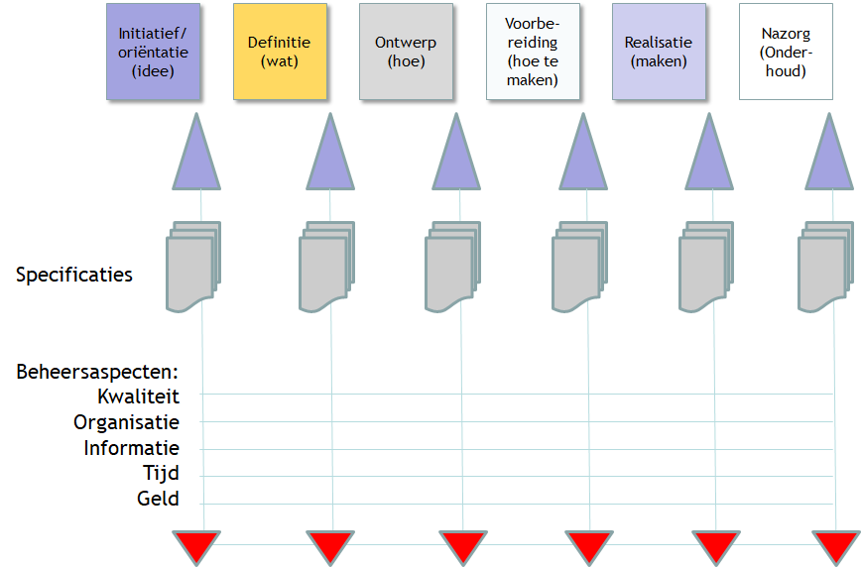
Waarom faseren ?
?
Complexiteit reduceren
Onzekerheid reduceren
Tussentijdse besluitvorming
Groeperen en ordenen, in beheersbare en overzichtelijke brokken

Slide 8
Basis voor fasering?
Techniek De fasen worden primair ingericht conform de:
tussentijds te nemen beslissingen o.b.v. de kenmerken van de op te leveren (tussen-) producten,
complexiteit van het werk,
aard van de werkzaamheden.
Management
De fasen worden ingericht conform door de stuurgroep e/o opdrachtgever te nemen beslissingen.
De business case, externe factoren en de grootste risico’s staan centraal.
Notes:
Vraag deelnemers om voorbeelden van ieder ?
Management fasering
management gates,
Budgetrondes,
geplande verkiezingen,
mate van onzekerheid,
concurrentiegedrag,
25% en 50% van het budget besteed.
Technische fasering
uitslag bodemonderzoek
oplevering functioneel ontwerp
oplevering technisch ontwerp
sleuteloverdracht
het dak zit er op ….

Slide 9
Indeling van de (technische) fasen
Voorbeelden van (technische) fasering:
Lineaire fasering
Parallelle fasering
Cyclische fasering
Timeboxing

Slide 10
Lineaire fasering
De fasen worden éénmalig en na elkaar uitgevoerd.
Na elke fase volgt een Go/No-Go.
Bij uitstek geschikt voor projecten waarbij:
in een vroeg stadium het eindresultaat kan worden vastgelegd,
de mate van onzekerheid laag is,
en de uitkomst voorspelbaar.
Grondwerk
Exterieur
Interieur
Notes:
LEAN DMAIC is een voorbeeld van lineaire fasering
Voordeel: RfC’s zijn ‘relelijk eenvoudig’ te analyeren

Slide 11
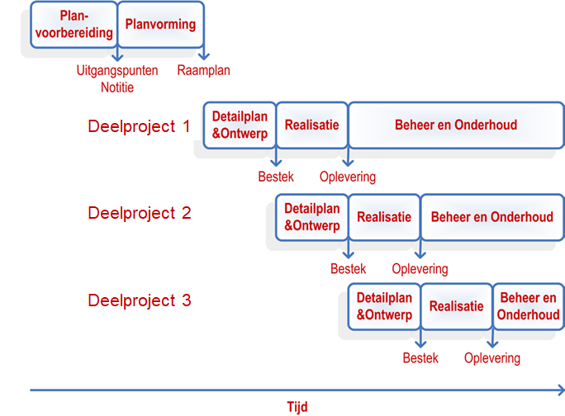
Parallelle fasering
Bij complexe en omvangrijke projecten.
Elk deelproject heeft zijn eigen doorlooptijd per fase.
De deelprojecten komen bij elkaar om samen het eindresultaat te vormen.
Voorbeeld: het bouwen van een haven, met als deelprojecten de infrastructuur van de wegen en sporen, bouw van loodsen, bouw van kantoren, beheer en marketing.
Voorwaarde: ieder deelproject moet een zelfstandige waarde hebben.
Notes:
Nadeel: RfC’s zijn erg lastig.

Slide 12
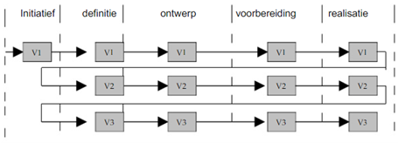
Cyclische fasering
Bij een hoge mate van onzekerheid, zoals onderzoek en innovatie.
Versies van een product worden ontwikkeld, getoetst en steeds verder verbeterd.
Gebaseerd op het ontwikkelen en toetsen van oplossingen.
Bij iedere toetsing kunnen nieuwe wensen en eisen naar boven komen, die in een volgende cyclus worden gerealiseerd.
Prototype 1-n
Notes:
Deze manier van werken en ontwikkelen komt men bijvoorbeeld in de auto-industrie tegen, waar eerst een standaard type wordt ontwikkeld en vervolgens het assortiment wordt aangepast met verschillende andere types. Of bij de ontwikkeling van een informatiesysteem, dat eerst binnen 1 afdeling wordt geïntroduceerd, daarna binnen 1 vestiging en tenslotte in het hele bedrijf.
Een belangrijk nadeel van cyclisch faseren is dat tijd en geld in het project lastig te beheersen zijn. Bovendien is het lastig te bepalen wanneer iets goed genoeg is; men kan namelijk eindeloos door blijven gaan met verbeteren.

Slide 13
Timeboxing
Project opdelen in meerdere korte perioden: de zogenaamde timeboxes, iteraties of sprints.
Een kort ‘miniproject’ van 2 tot 4 weken
Hierdoor is een zeer snelle bijsturing van het project mogelijk
Voorwaarden
Het ‘eindproduct’ moet in onderdelen op te delen zijn, waarbij ieder onderdeel een toetsbare ‘waarde’ heeft.
De uitvoerende teams zijn stabiel gedurende meerdere timeboxes.
Timebox 1
Timebox 2
Timebox 3
Timebox 4
Notes:
Lastige uitdaging : De Kwaliteit is variabel. Wanneer is iets ‘goed genoeg’ . Dit vraag ‘gewenning’.

Slide 14
Tips & Trucs
Combineer technische en management fasering.
Beperk fasen tot max. 3 maanden doorlooptijd.
Stem vooraf met de stuurgroep én de uitvoerenden af welke informatie zij aan het eind van iedere fase nodig hebben om een GO voor de volgende fase te geven.
Beschrijf per fase toetsbare producten (technisch én management).
Maak voor iedere fase een plan, inclusief een claim op resources, en vraag de stuurgroep om zich hieraan te committeren.
Manage de fase-overgangen en bereid tijdig de besluitvorming voor.
Pas op met (contractuele en/of financiële) verplichtingen. Ga NOOIT verplichtingen aan voor een volgende fase.

Slide 15
Evaluatie en vervolgstappen?
Welke inzichten van dit webinar zijn voor jou nuttig?
Welke belemmeringen zie je nog voor verbetering?
Schuif ook aan bij een van onze andere webinars:
Situationeel leidinggeven: 19 augustus 13:15 – 14:00
IPMA certificering: 30 augustus 13:15 – 14:00
Wil je verder praten n.a.v. dit webinar, graag!
Neem dan contact met ons op via mail@nimo.nl of 033-4720073
Kijk voor ‘gateway reviews’ ook ‘ns op: https://webarchive.nationalarchives.gov.uk/20110822131337/http://www.ogc.gov.uk/what_is_ogc_gateway_review.asp

